Slide 1
개발화면

Slide 2
버전 | 변경일자 | page | 내 용 | 작성자
v.0.1 | 2020-04-09 | - | 최초작성 | 김현태
v.0.2 | 2020-04-19 | 4 | 화면 캡쳐 추가, 관리자 및 설명내용 추가 | 김현태
 | 2020-5-12 |  | 스토리보드 세부작성

Slide 3
개발기본조건
인성의 서비스 1,5,6,7 그룹과 2,3,4그룹을 분할화면으로 처리(인성도 동일함)
전화번호와 / 이름을 전달하면 설치 url 전달해서 설치(관리자에 전화번호, 이름, 기간 설정 기능)
인성의 DB IP 확인 필요
참이슬 화면을 기준으로 개발
인성화면은 참고자료
참이슬을 구동하면 자동으로 인성에 접속해서 리스트 업
5페이지 지역을 지정하면 해당 지역이 우선적으로 콜업(팝업으로 알림 – 팝업내용 별도 캡처 예정)
→ Function
1
2
3
4
서비스화면 ( 참이슬화면을 기준으로 컬러만 조정)
리스트화면(1화면 / 2화면분할)
팝업
오더상세
환경설정
관리자화면
로그인
회원목록
회원상세
통계(합계화면)

Slide 4
개발화면스토리보드

Slide 5
프로세스구성
클라이언트 유저 플로우
로그인 프로세스
시작
시작
URL로 APK다운로드
접속
접속
계정 체크
NO
“문자로
문의해 주세요”
계정체크
NO
“문자로
문의해 주세요”
YES
YES
로그인
사용료입금
로그인
사용료입금
센터에서 등록
YES
센터에서 등록
YES
시작페이지
시작페이지
완료
완료

Slide 6
프로세스구성
샘플앱 서비스 구분
0000 앱
Android App
(하이브리드App)
iPhone App
(하이브리드App)
로그인
로그인
-퀵리스트
-퀵상세페이지
-스토어
-가이드
-내정보
-설정
-PR 리스트
-이벤트 응모
-스토어
-가이드
-내정보
-설정

Slide 7
프로세스구성
내정보 | 설정 | 캐치 | 신규 | 완료
내정보 | 설정 | 캐치 | 신규 | 완료
내정보 | 설정 | 캐치 | 신규 | 완료
→ Function
1 | 초기접속화면 접속 -> 사용잔여기간 체크 확인 누르면 목록화면
2 | 내기본정보화면 이동
3 | 환경설정화면이동
4 | “자동 오더 캐치를 시작합니다” 초기화면에서는 목록을 보여주지만, 시작을 누르면 “설정”의 지역, 거리, 비용을 체크하여 근사값의 오더를 캐치
5 | 현재 오더가 진행중인 전체목록
6 | 내가 진행 완료한 퀵 목록
7 | 환경설정에서 인성 1,5,6,7그룹 인성 2,3,4 그룹 둘 중 하나만 선택하는 경우는 좌측화면처럼 해당 리스트만 둘 다 선택하면 위, 아래로 리스트 노출
8 | 목록 시작 전 시작 메시지 클릭 => “안전운전하세요” => 신규 현재 오더가 진행중인 전체목록
2
3
4
5
6
99.9 | [업무시작]즐거운
99.9 | [업무시작]즐거운
안전운전하세요
사용기간이 **일 남았습니다.
확인
1
내정보 | 설정 | 캐치 | 신규 | 완료
내정보 | 설정 | 캐치 | 신규 | 완료
99.9 | [업무시작]즐거운
8
7

Slide 8
프로세스구성
내정보 | 설정 | 캐치 | 신규 | 완료
내정보 | 설정 | 캐치 | 신규 | 완료
상세정보
→ Function
1 | 환경설정에 맞는 캐치오더가 발생시 push 메시지 확정 누르면 인성에 오더 정보에push 상세정보페이지 이동 (카운트 10 부터) 확정을 누르지 않으면 취소
2 | 상세페이지 링크 다른 기사가 오더를 가져간 경우는 “자료가 존재하지 않습니다.” Alert 메세지
3 | 확정 누르면 인성에 오더 정보 push 10초안에 확정을 누르지 않으면 취소
4 | 퀵에서는 현재 별도사용 없음 버튼만 만들기
5
6
7
99.9 | 출발지 | 도착지 | 종류 | 비용
99.9 | 출발지 | 도착지 | 종류 | 비용
99.9 | 출발지 | 도착지 | 종류 | 비용
99.9 | 출발지 | 도착지 | 종류 | 비용
99.9 | 출발지 | 도착지 | 종류 | 비용
99.9 | 출발지 | 도착지 | 종류 | 비용
99.9 | 출발지 | 도착지 | 종류 | 비용
99.9 | 출발지 | 도착지 | 종류 | 비용
99.9 | 출발지 | 도착지 | 종류 | 비용
99.9 | 출발지 | 도착지 | 종류 | 비용
99.9 | 출발지 | 도착지 | 종류 | 비용
99.9 | 출발지 | 도착지 | 종류 | 비용
99.9 | 출발지 | 도착지 | 종류 | 비용
99.9 | 출발지 | 도착지 | 종류 | 비용
99.9 | 출발지 | 도착지 | 종류 | 비용
99.9 | 출발지 | 도착지 | 종류 | 비용
99.9 | 출발지 | 도착지 | 종류 | 비용
99.9 | 출발지 | 도착지 | 종류 | 비용
99.9 | 출발지 | 도착지 | 종류 | 비용
99.9 | 출발지 | 도착지 | 종류 | 비용
99.9 | 출발지 | 도착지 | 종류 | 비용
99.9 | 출발지 | 도착지 | 종류 | 비용
99.9 | 출발지 | 도착지 | 종류 | 비용
99.9 | 출발지 | 도착지 | 종류 | 비용
99.9 | 출발지 | 도착지 | 종류 | 비용
99.9 | 출발지 | 도착지 | 종류 | 비용
99.9 | 출발지 | 도착지 | 종류 | 비용
99.9 | 출발지 | 도착지 | 종류 | 비용
99.9 | 출발지 | 도착지 | 종류 | 비용
99.9 | 출발지 | 도착지 | 종류 | 비용
99.9 | 출발지 | 도착지 | 종류 | 비용
99.9 | 출발지 | 도착지 | 종류 | 비용
99.9 | 출발지 | 도착지 | 종류 | 비용
99.9 | 출발지 | 도착지 | 종류 | 비용
99.9 | 출발지 | 도착지 | 종류 | 비용
상태 | 배차 | 물품 | 물품
차량 | 오토 | 탁송료 | 탁송료
요금 | 6,000(현금) | 거리 | 2.2km
구분 | 보통 | 형태 | 편도
상세 | 현위치 => 상차지(직선) 2.0km 상차지 => 도착지(직선) 0.4km
의뢰지 | 퀵의뢰자
출발지 | 출발지 주소 / 전번
도착지 | 도착지 주소 / 전번
오더상세
출발지 | 출발지 | 도착지 | 도착지
요금 | 6,000 | 거리 | 2.0km
확정(10)
1
내정보 | 설정 | 캐치 | 신규 | 완료
99.9 | 출발지 | 도착지 | 종류 | 비용
99.9 | 출발지 | 도착지 | 종류 | 비용
99.9 | 출발지 | 도착지 | 종류 | 비용
99.9 | 출발지 | 도착지 | 종류 | 비용
99.9 | 출발지 | 도착지 | 종류 | 비용
99.9 | 출발지 | 도착지 | 종류 | 비용
99.9 | 출발지 | 도착지 | 종류 | 비용
99.9 | 출발지 | 도착지 | 종류 | 비용
99.9 | 출발지 | 도착지 | 종류 | 비용
99.9 | 출발지 | 도착지 | 종류 | 비용
99.9 | 출발지 | 도착지 | 종류 | 비용
2
오더상세
취소
탁송
확정(10)
자료가 존재하지 않습니다.
4
3
확인

Slide 9
프로세스구성
환경설정
도착지 설정
→ Function
1 | 거리 5km 이하부터 시작 5 ~ 10km 선택 요금설정 6천원 이상부터 시작 6,000 ~ 100,000 까지
2 | 차량 오토바이, 다마스, 라보, 밴, 1톤, 1.4톤
3 | 해당 필드에 저장, 띄어쓰기로 지역 구분 저장
4 | 이미 저장해 놓은 지역을 “사용” 누르면 도착지 설정에 적용
5 | 전체데이터 등록(수정)
회원명님 : *월/*일/****년 까지 사용가능
010-0000-0000
□ 인성 1,5,6,7그룹 |  | □ 인성 2,3,4 그룹
거리설정 5 ▼ |  | 요금설정 6,000 ▲
□ 로지Q1 | □ 로지Q2 |  | □ 로지Q3
동시에 잡을 오더 최대 개수
□ 경유 |  | □ 왕복
□ 오 | □ 다 |  | □ 라
□ 밴 | □ 1톤 |  | □ 1.4톤
□ 화물 자동확정
여러 지역 입력은 띄어쓰기로 구분합니다
Text Area
초기화
여러 지역 입력은 띄어쓰기로 구분합니다 미리 저장해 두셨다가 도착지로 설정할 때 사용하시기 바랍니다.
사용 |  | 저장 | 취소
사용 |  | 저장 | 취소
사용 |  | 저장 | 취소
사용 |  | 저장 | 취소
사용 |  | 저장 | 취소
1
Text Area
3
4
2
기능설정
□ 오더갱신 소리
□ 오더확정 카운트 소리
적용
취소
5
제외지 설정
여러 지역 입력은 띄어쓰기로 구분합니다
Text Area
초기화
한 페이지 / 스크롤

Slide 10
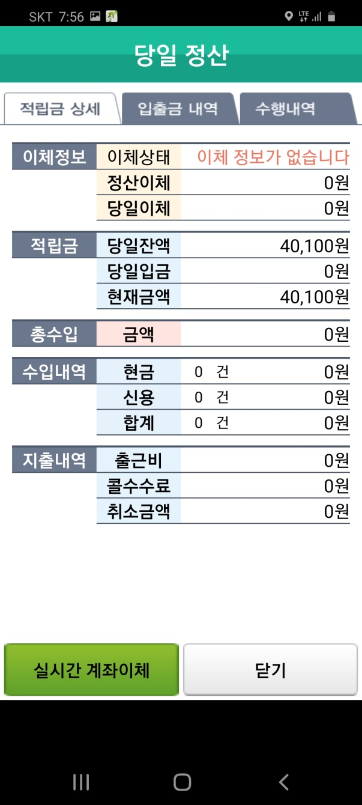
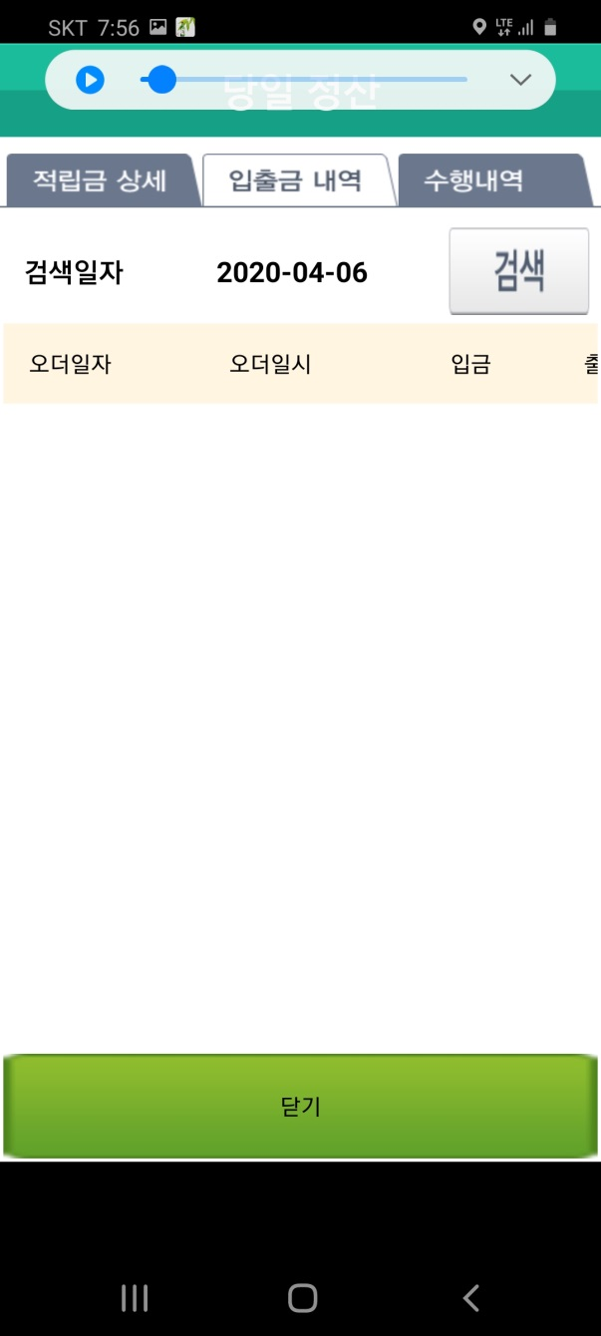
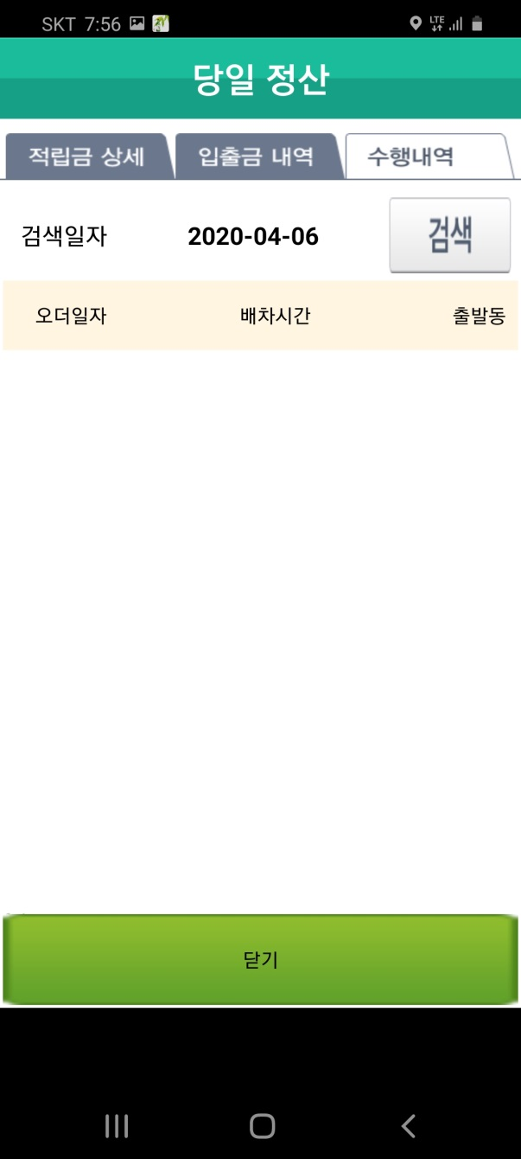
프로세스구성
→ Function
1 | 정산화면 – 이건 개발에서 제외해도 무방할 듯
2
3
4
이 부분은 추가 확인중인 내용이 있어서 확인 후 추가 전달하겠습니다.

Slide 11
관리자화면
인성화면은 참고용으로

Slide 12
관리자 - 로그인
관리자
→ Function
1
2
3
4
회원정보 ㅣ 통계
아이디
패스워드

Slide 13
관리자 - 회원정보
관리자
→ Function
1 | 회원상세정보 페이지
2 | 회원등록페이지
3
4
회원정보 ㅣ 통계
회원명
검색
NO | 회원명 | 연락처 | 사용기간(마감일) | 회원등록일
 | 홍길동
1
등록
2

Slide 14
관리자 – 회원정보 - 등록
관리자
→ Function
1 | 사용마감일 업데이트
2 | 금액은 날짜별, 회원별 누적
3
4
회원정보 ㅣ 통계
회원명
검색
회원명 | TEXT Area
연락처 | TEXT Area
회원등록일 | 2020.05.20 (자동)
등록

Slide 15
관리자 – 회원정보- 수정
관리자
→ Function
1 | 사용마감일 업데이트
2 | 금액은 날짜별, 회원별 누적
3
4
회원정보 ㅣ 통계
회원명
검색
회원명 | 홍길동
연락처 | 010-0000-0000
사용마감일 | 2020.05.20
수정
2
1
추가입금일 | 2020.05.20 | 입금액 | 50,000 | 사용마감일 | 2020.05.20
추가
입금자명 | 홍길동 | 입금액 | 50,000 | 입금일 | 2020.05.20
입금자명 | 홍길동 | 입금액 | 50,000 | 입금일 | 2020.04.20
입금자명 | 홍길동 | 입금액 | 50,000 | 입금일 | 2020.03.20
입금자명 | 홍길동 | 입금액 | 50,000 | 입금일 | 2020.03.20

Slide 16
통계
관리자
→ Function
1
2
3
4
회원정보 ㅣ 통계
2020.04. 09
시작일 |  | 마감일
검색
달력
달력
NO | 회원명 | 연락처 | 사용기간(마감일) | 금액
 | 홍길동 |  |  | 50,000
 |  |  |  | 50,000
 |  |  |  | 50,000
 |  |  |  | 50,000
1
전체회원수
합계금액
초기화면은 당일 신청내역과 합계금액
검색조건에 맞춰서 결과

Slide 17
참이슬화면

Slide 18
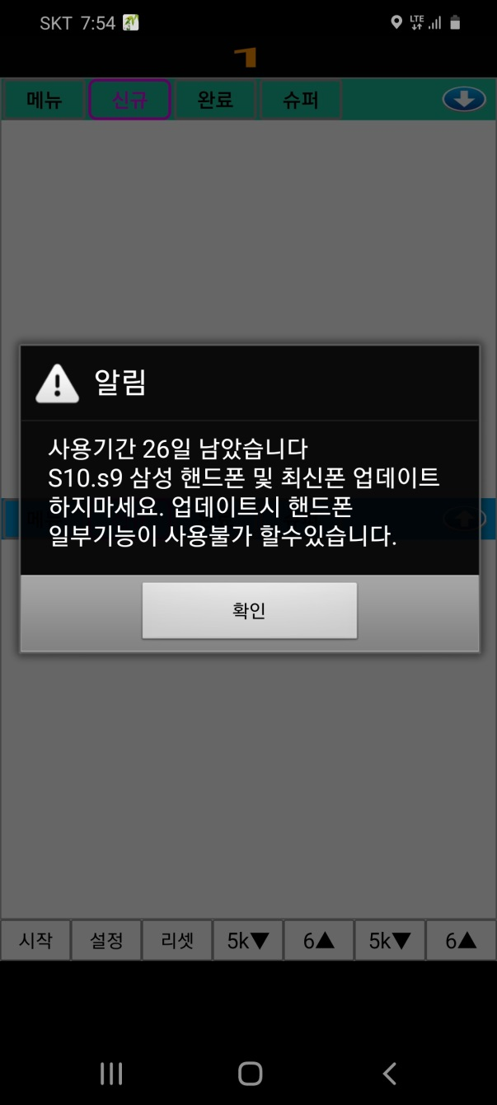
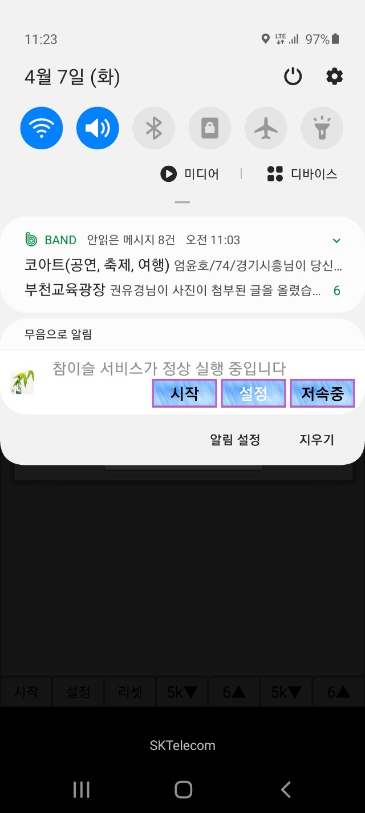
프로세스구성
→ Function
1 | 초기접속화면 접속 -> 사용잔여기간 체크
2
3
4
1

Slide 19
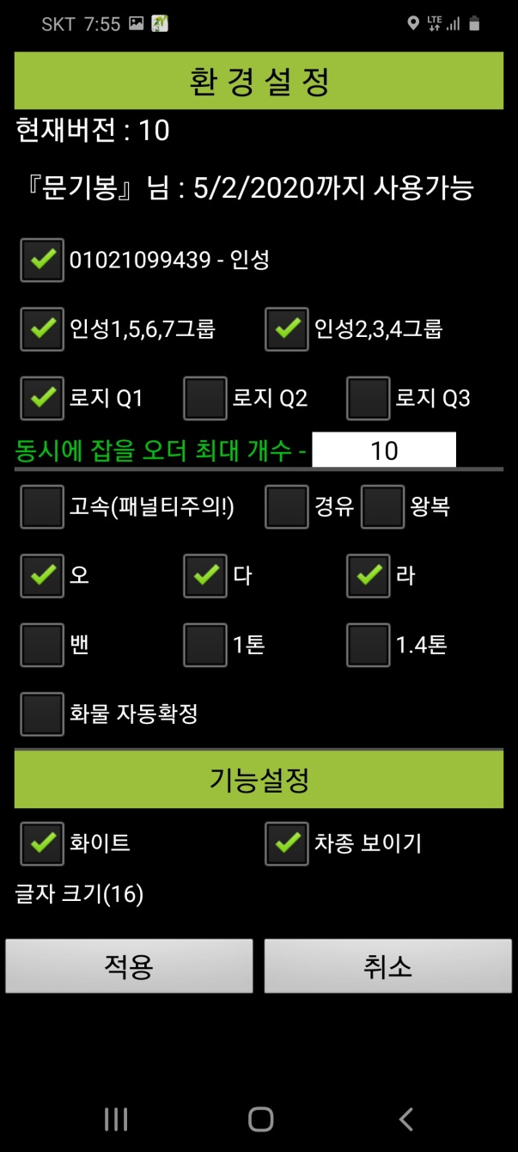
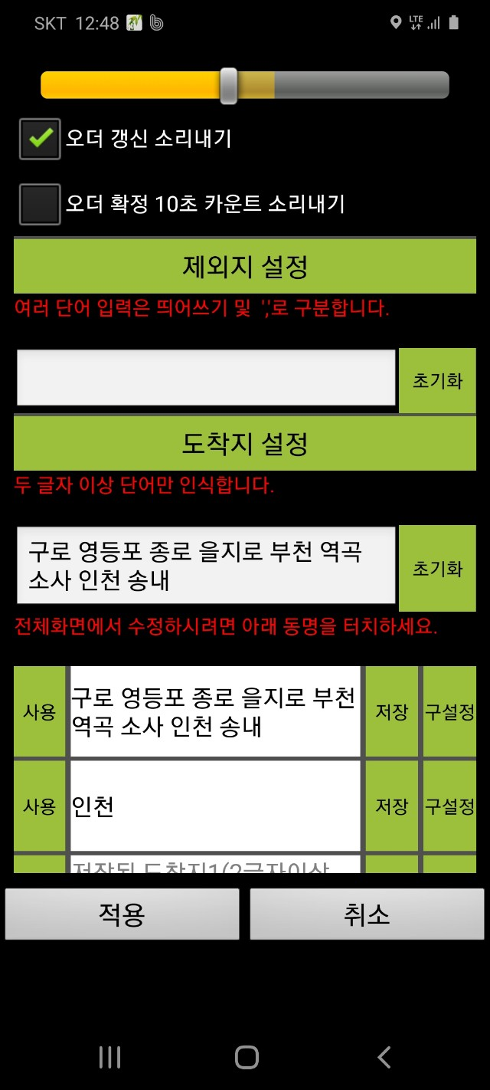
프로세스구성
→ Function
 | 퀵오더를 위한 환경 설정 화면 사용자가 기본적인 설정을 하면 해당 조건에 맞는 오더가 우선적으로 배정이 된다.
1 | 지역조건은 5개까지 미리 저장가능
2 | 그 위는 저장한 5개 중 “사용” 버튼을 누르면 위에 저장
3 | 두개를 모두 선택하면 분할화면, 1개만 선택하면 전체화면
3
2
1

Slide 20
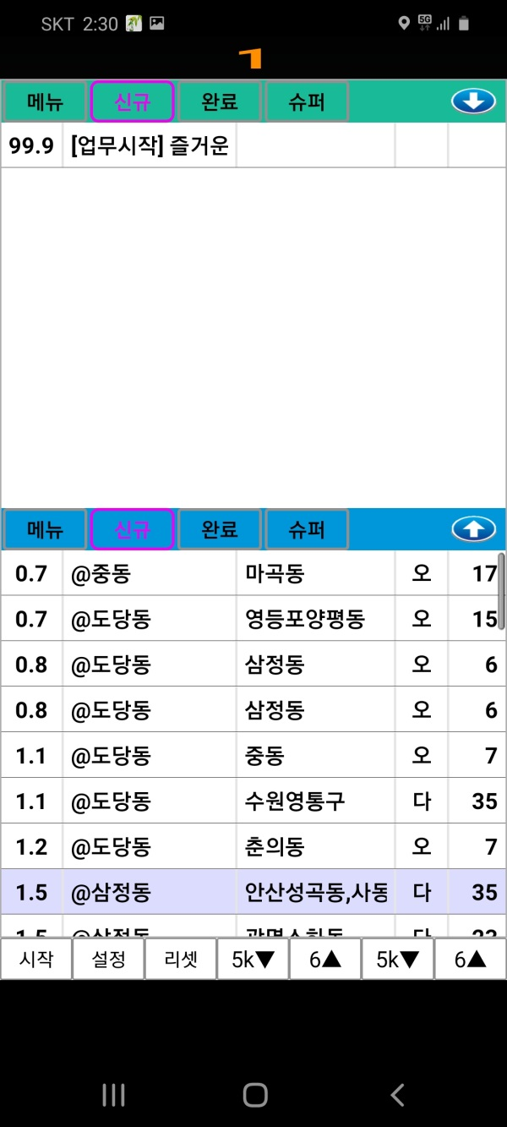
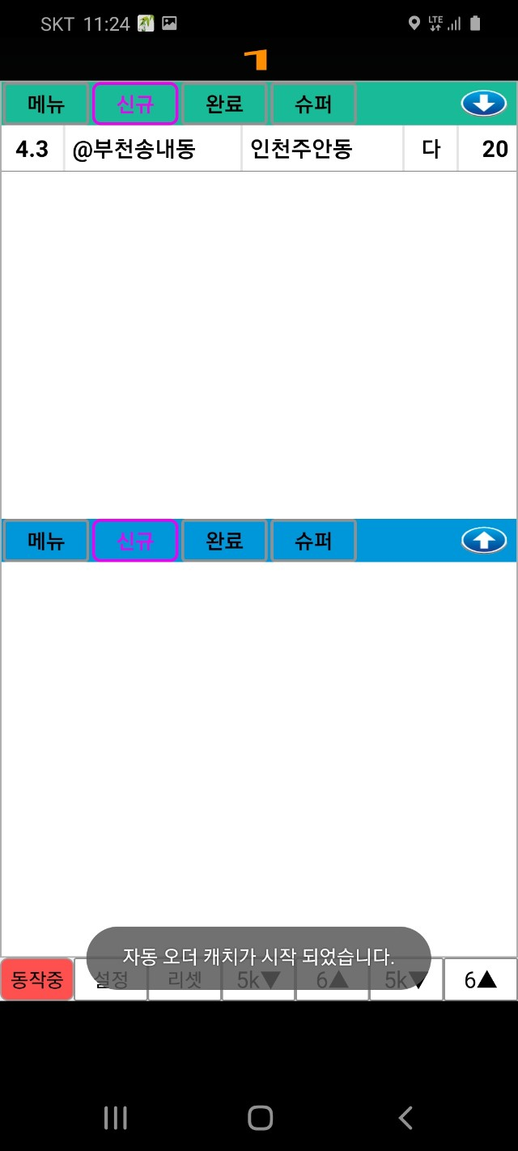
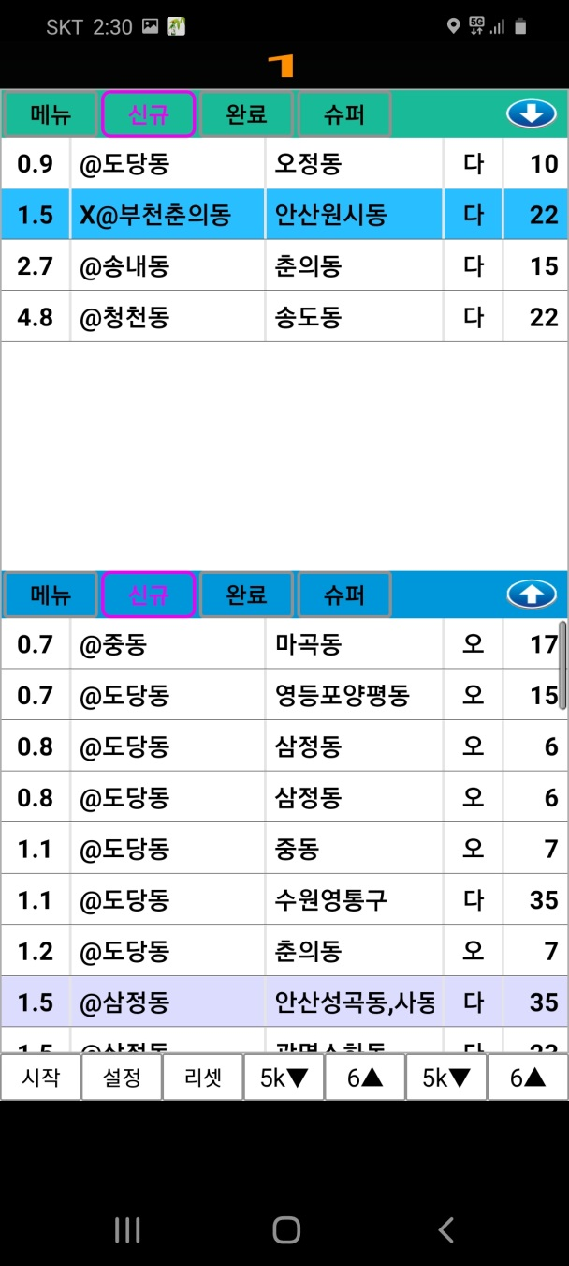
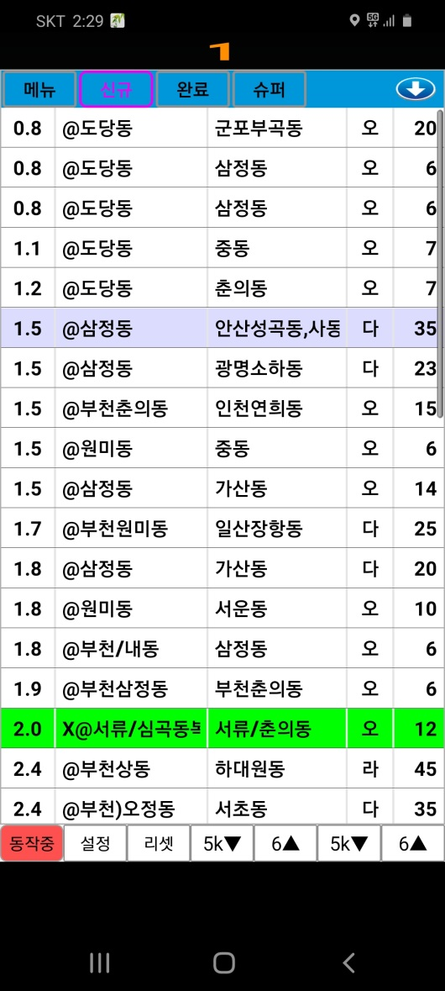
프로세스구성
→ Function
1 | “업무시작” 메시지 => 안전운전하세요. 인성화면 동일한 방식(화면만 다름)
2 | 시작과 동시에 자동캐치 오더가 진행됨.
3 | 다음페이지 참조
4
1
2
3

Slide 21
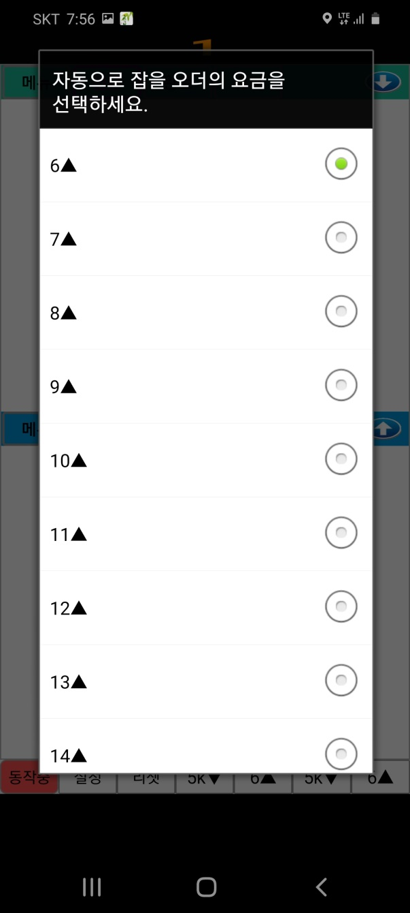
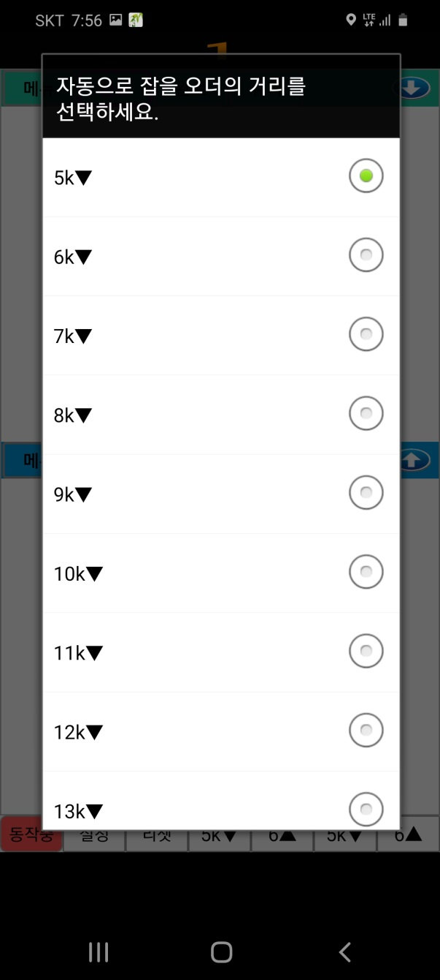
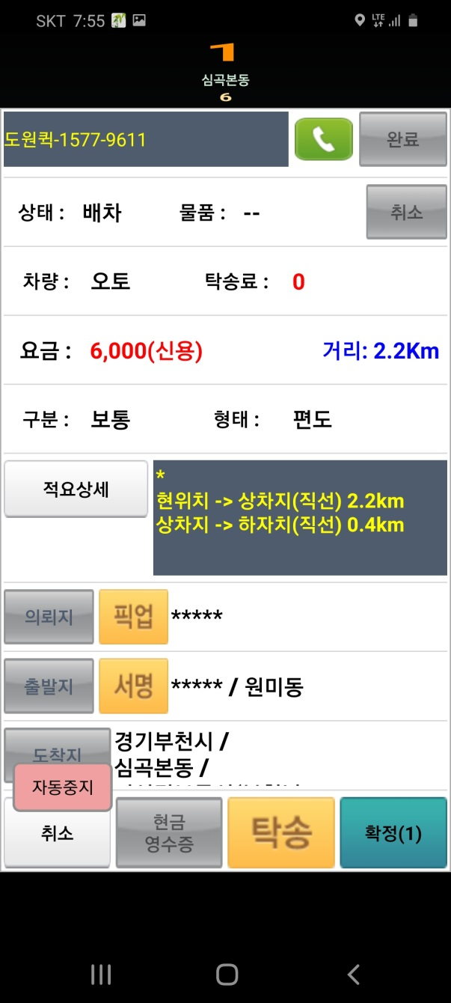
프로세스구성
→ Function
1 | 요금과 거리 조건 설정
2 | 퀵오더 기본정보화면 확정을 누르면 퀵오더를 확정할 수 있다.
3
4

Slide 22
프로세스구성
→ Function
1 | 정산화면 – 이건 개발에서 제외해도 무방할 듯
2
3
4

Slide 23
인성화면
인성화면은 참고용으로

Slide 24
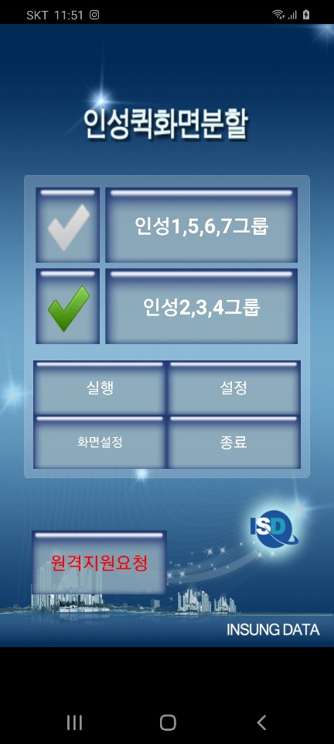
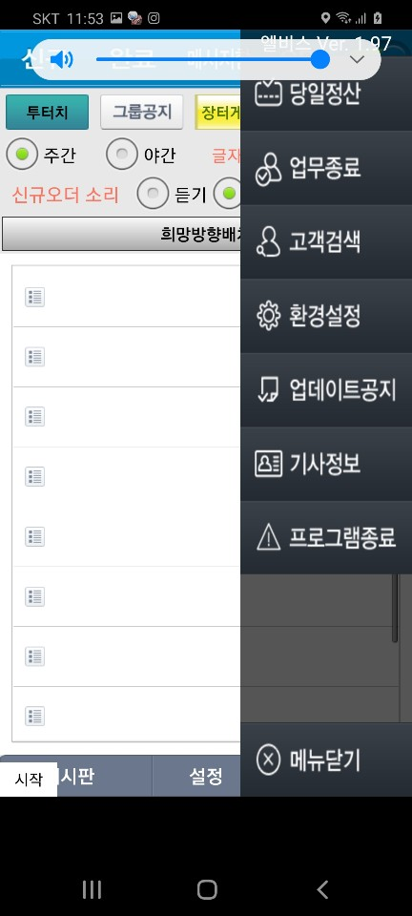
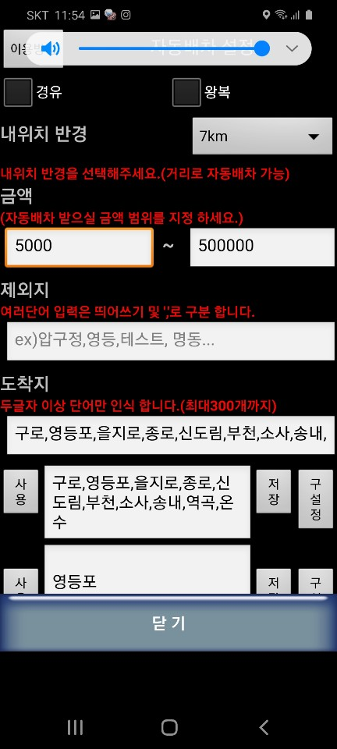
프로세스구성
→ Function
1 | 퀵 그룹은 2가지로 구분되어 있습니다. 두 가지를 선택하면 오더 리스트 화면은 위아래 분할되어 리스트가 보임
2 | 환경설정화면으로 이동
3
4
환경설정
1
2
2

Slide 25
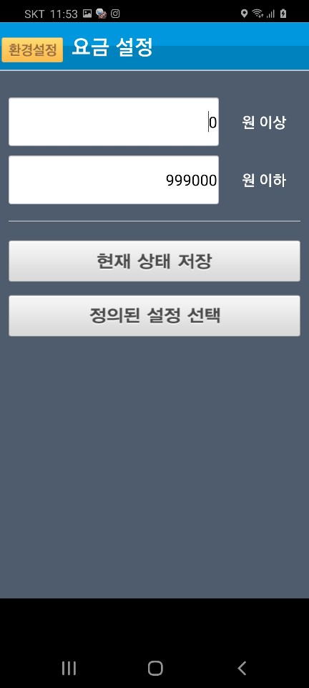
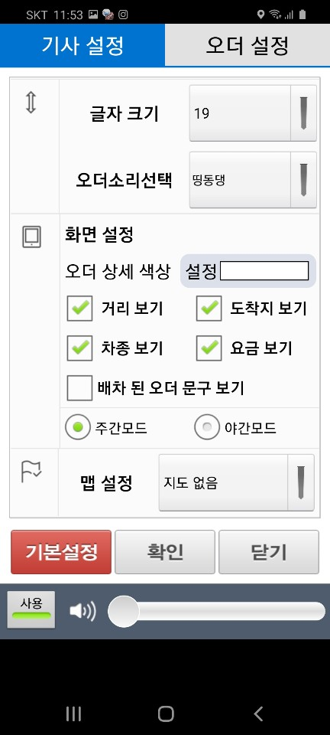
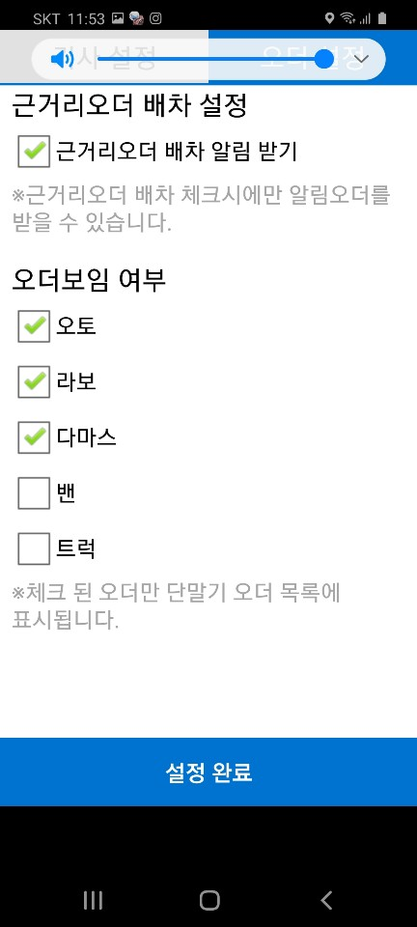
프로세스구성
→ Function
1 | 기사 / 오더에 대한 기본 환경 설정 화면
2
3
4
1

Slide 26
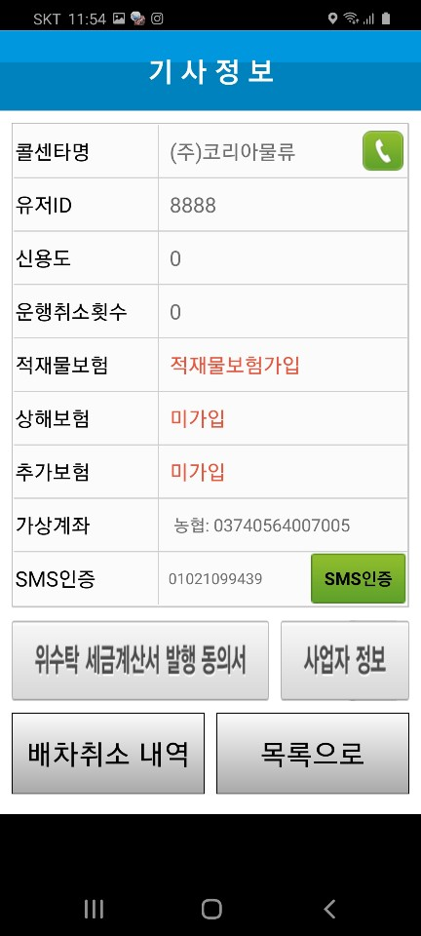
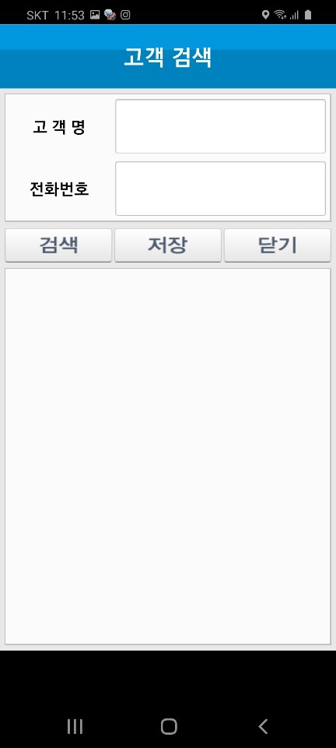
프로세스구성
→ Function
1
2
3
4
1

Slide 27
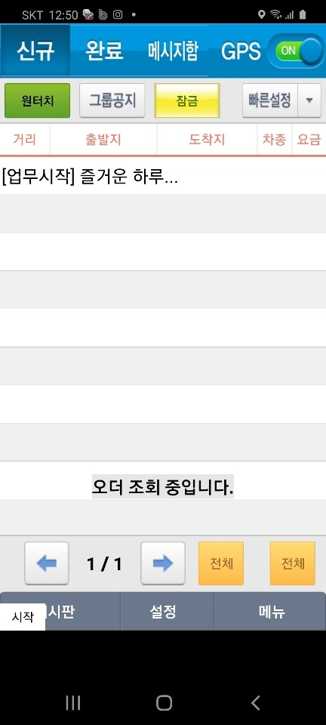
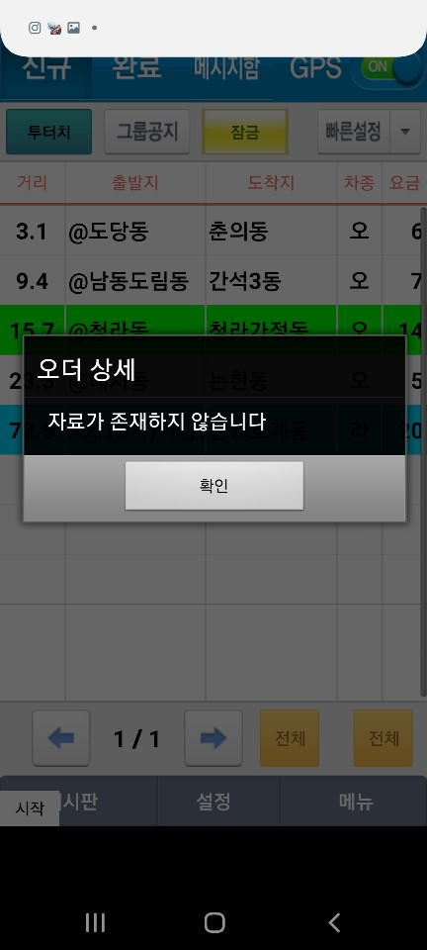
프로세스구성
→ Function
1 | 오더 시작 화면(리스트)
2
3
4
1

Slide 28
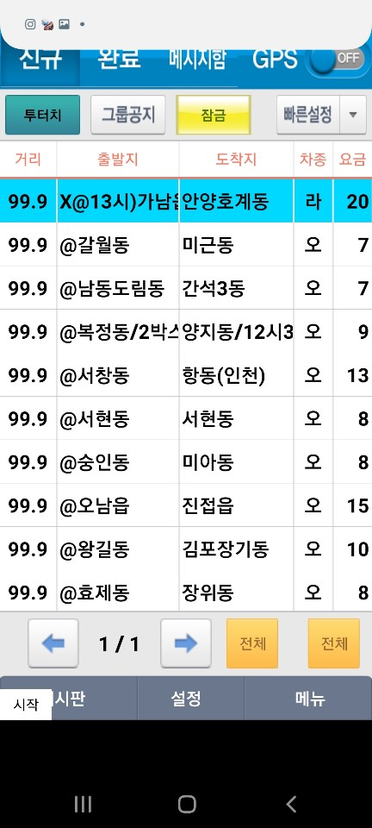
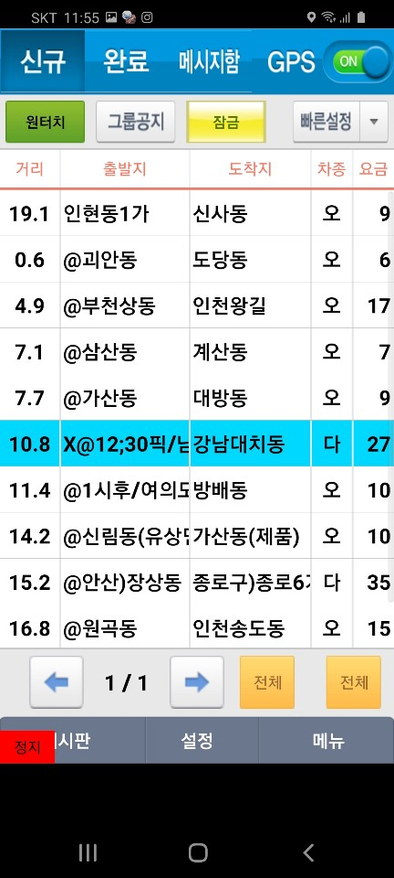
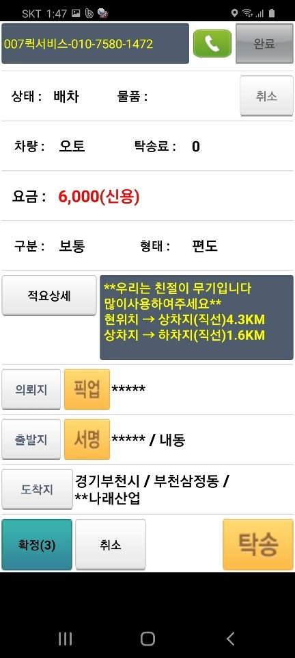
프로세스구성
→ Function
1 | 오더 시작 화면(리스트)
2 | 오더가 캐치되거나 목록을 눌렀을때 보이는 퀵 오더 화면… 확정을 누르면 오더가 선택이 됨.
3
4
1
1
2

Slide 29
프로세스구성

